Slide 1
Introducción al estudio de los Sistemas de Información
Unidad 1

Slide 2
Agenda
¿Qué es un sistema?
¿Qué es información?
¿Qué es un sistema de información?
Novedades en sistemas de información
Notes:
2

Slide 3
Un sistema es…
Un conjunto de componentes interrelacionados…
con un límite claramente definido,
que trabajan juntos para lograr una serie de objetivos en común,
que reciben entradas y producen salidas
en un proceso organizado de transformación

Slide 4
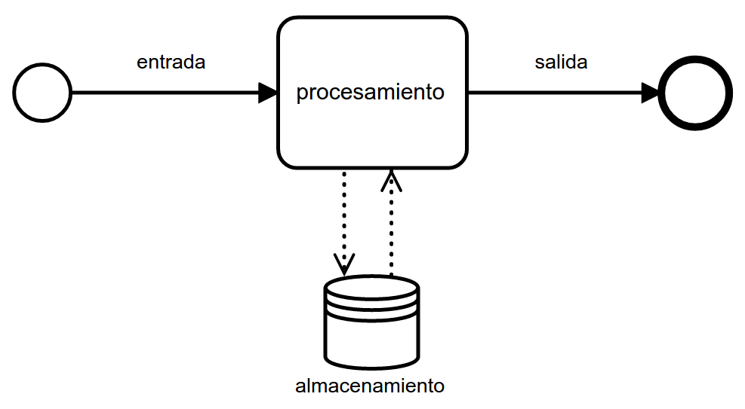
Componentes de un sistema (1)
Límite del sistema

Slide 5
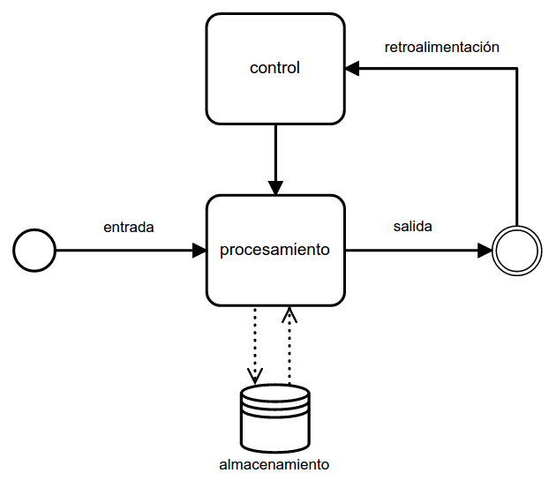
Componentes de un sistema (2)
Notes:
Retroalimentación: información acerca del desempeño de un sistema (p.e. cantidad de ventas)
Control: monitoreo y evaluación de la retroalimentación para determinar si el sistema va a cumplir su objetivo (p.e. el gerente de ventas controla las ventas)

Slide 6
Ejemplo: Empresa como sistema
Control
Dirección
Participantes en el ambiente de negocio:
Proveedores
Gobierno
La Comunidad
Clientes
Sindicatos
Accionistas
Competidores
Instituciones financieras
Retroalimentación
Sistemas de Información
Recursos económicos
Personas
Dinero
Material
Máquinas
Terrenos
Instalaciones
Energía
Información
Procesos de Negocio
Poner en el mercado, desarrollar, producir y entregar productos y servicios
Soporte a clientes
Bienes y Servicios
Productos
Servicios
Pagos
Información
Entrada
Procesamiento
Salida

Slide 7
Ejemplos de sistemas
¿Qué otros sistemas conocen fuera del ámbito empresarial?
¿Qué otros sistemas existen en las empresas?

Slide 8
Agenda
¿Qué es un sistema?
¿Qué es información?
¿Qué es un sistema de información?
Novedades en sistemas de información
Notes:
8

Slide 9
Datos, información y conocimiento
LOL 24
1.85 38187457
A8 42000
Alex
Notes:
Datos
Del latín datum, que significa dado (del verbo dar)
Un dato es una representación formalizada de entidades o hechos, de carácter simbólico y, consecuentemente, adecuada para su comunicación, interpretación y procesamiento mediante medios humanos y automáticos
El dato representa observaciones o hechos fuera de contexto y, por lo tanto, sin significado inmediato, con frecuencia acerca de fenómenos físicos o transacciones de negocios
En un contexto organizacional el dato es el registro estructurado de una transacción; precisamente por ello la contabilidad es una actividad típicamente capturadora, registradora y procesadora de datos
Información
La información es el significado que una persona asigna a un dato, lo que implica que el mismo se transforma en información cuando es evaluado por un individuo concreto, que en un momento dado trabaja sobre un problema para alcanzar un objetivo específico.
La información, entonces, se genera a partir de un grupo de datos seleccionados para reducir la dosis de ignorancia o el grado de incertidumbre de quien debe adoptar una decisión.
Conocimiento
Llamamos conocimiento a todo lo que llegamos a crear y valorar a partir de la información significativa, mediante el agregado de experiencia, comunicación e inferencia.
En las organizaciones, el conocimiento suele estar “embutido” en documentos, bases de datos, rutinas organizativas, procesos, prácticas y normas.

Slide 10
Datos e información
Un dato es una representación de entidades o hechos, en bruto y, por lo tanto, sin significado ni utilidad
La información son datos ordenados e interpretados (procesados) para que las personas los puedan comprender y usar
El conocimiento es todo lo que llegamos a crear y valorar a partir de la información, agregando experiencia, comunicación e inferencia.
Notes:
Datos
Del latín datum, que significa dado (del verbo dar)
Un dato es una representación formalizada de entidades o hechos, de carácter simbólico y, consecuentemente, adecuada para su comunicación, interpretación y procesamiento mediante medios humanos y automáticos
El dato representa observaciones o hechos fuera de contexto y, por lo tanto, sin significado inmediato, con frecuencia acerca de fenómenos físicos o transacciones de negocios
En un contexto organizacional el dato es el registro estructurado de una transacción; precisamente por ello la contabilidad es una actividad típicamente capturadora, registradora y procesadora de datos
Información
La información es el significado que una persona asigna a un dato, lo que implica que el mismo se transforma en información cuando es evaluado por un individuo concreto, que en un momento dado trabaja sobre un problema para alcanzar un objetivo específico.
La información, entonces, se genera a partir de un grupo de datos seleccionados para reducir la dosis de ignorancia o el grado de incertidumbre de quien debe adoptar una decisión.
Conocimiento
Llamamos conocimiento a todo lo que llegamos a crear y valorar a partir de la información significativa, mediante el agregado de experiencia, comunicación e inferencia.
En las organizaciones, el conocimiento suele estar “embutido” en documentos, bases de datos, rutinas organizativas, procesos, prácticas y normas.

Slide 11
Procesamiento de datos
Clasificar
  Poner datos en categorías
  Seleccionar en base a un conjunto de criterios
Ordenar
Calcular
  Un valor en base a datos
  Resumir datos agregándolos

Slide 12
Ejemplos de transformación
Dé un ejemplo de datos, información y procesamiento de datos en una empresa y fuera de las empresas
¿Esta transformación es siempre automática?
¿Se podría automatizar?

Slide 13
¿Los conocimientos son iguales?
Hacer una derivada de una función
Andar en bici
Hacer un cierre contable
Pintar como Picasso
Cocinar como un chef
Patear como Messi
Ser CEO
Notes:
Datos
Del latín datum, que significa dado (del verbo dar)
Un dato es una representación formalizada de entidades o hechos, de carácter simbólico y, consecuentemente, adecuada para su comunicación, interpretación y procesamiento mediante medios humanos y automáticos
El dato representa observaciones o hechos fuera de contexto y, por lo tanto, sin significado inmediato, con frecuencia acerca de fenómenos físicos o transacciones de negocios
En un contexto organizacional el dato es el registro estructurado de una transacción; precisamente por ello la contabilidad es una actividad típicamente capturadora, registradora y procesadora de datos
Información
La información es el significado que una persona asigna a un dato, lo que implica que el mismo se transforma en información cuando es evaluado por un individuo concreto, que en un momento dado trabaja sobre un problema para alcanzar un objetivo específico.
La información, entonces, se genera a partir de un grupo de datos seleccionados para reducir la dosis de ignorancia o el grado de incertidumbre de quien debe adoptar una decisión.
Conocimiento
Llamamos conocimiento a todo lo que llegamos a crear y valorar a partir de la información significativa, mediante el agregado de experiencia, comunicación e inferencia.
En las organizaciones, el conocimiento suele estar “embutido” en documentos, bases de datos, rutinas organizativas, procesos, prácticas y normas.

Slide 14
Conocimiento tácito
Es el know-how no documentado
Entendido y aplicado en forma automática
Implementado en forma intuitiva
Difícil de explicar en palabras por lo que cuesta comunicarlo
Desarrollado por experiencia y acción directa
Conocimiento más importante

Slide 15
Conocimiento explícito
Puede ser codificado, escrito y documentado
Es fácilmente transferido y compartido
Es preciso y formalmente estructurado
Se lo almacena en un repositorio de datos
Se compone de información escrita en algún medio accesible

Slide 16
Gestión del conocimiento
Es el proceso formal para identificar, capturar, almacenar, mantener, actualizar y transmitir el conocimiento existente en una organización
Se hace para lograr su disponibilidad y que pueda ser compartido
Intenta convertir el conocimiento tácito en explícito
Sirve para evitar “fuga de cerebros”, aminorar problemas por alta rotación de personal y automatizar

Slide 17
Agenda
¿Qué es un sistema?
¿Qué es información?
¿Qué es un sistema de información?
Novedades en sistemas de información
Notes:
17

Slide 18
Un sistema de información es…
Un conjunto de componentes interrelacionados que recolectan (o recuperan), procesan, almacenan y distribuyen información para
apoyar el control de la organización,
a la toma de decisiones y
a las estrategias para lograr una ventaja competitiva

Slide 19
Sistema de información
Control de desempeño
del sistema
retroalimentación
Entrada : datos
Procesamiento : clasificar, ordenar, calcular
Salida: información
Recursos de personas
Usuarios finales y especialistas SI
Almacenamiento de
recursos de datos
Recursos de software
Programas y procedimientos
Recursos de datos
Bases de datos y de conocimientos
Recursos de redes
Medios de comunicación y soporte de redes
Recursos de hardware
Máquinas y medios

Slide 20
Funciones principales de un SI
Apoyo
a sus estrategias
para lograr
una ventaja competitiva
Sistema de apoyo a ejecutivos (ESS)
Aplicaciones innovadoras de las TI:
  Estaciones web en puntos de venta
  Compra por celular
  Comercio electrónico
  …
Sistema de Información Gerencial (MIS)
Decidir líneas de producto a vender o discontinuar
Decidir inversión en publicidad
…
Apoyo en la toma de decisiones de negocio
Sistema de Procesamiento de Trans (TPS)
Apoyo en los procesos y operaciones de negocio
Facturación
Inventario
Pago a proveedores
…

Slide 21
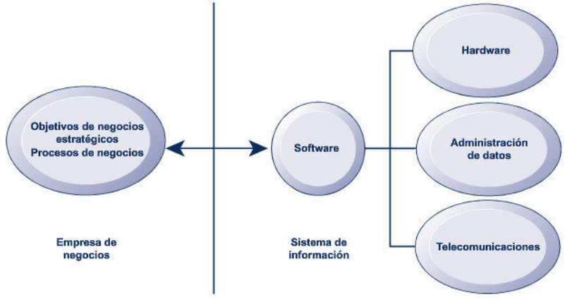
Objetivos estratégicos de los SI (1)
Existen una interdependencia cada vez mayor entre los SI y las empresas

Slide 22
Objetivos estratégicos de los SI (2)
Las empresas invierten en SI para:
  Obtener excelencia operacional
  Crear nuevos productos, servicios y modelos de negocios
  Lograr intimidad con clientes y proveedores
  Mejorar la toma de decisiones
  Tener ventajas competitivas
  Sobrevivir

Slide 23
Agenda
¿Qué es un sistema?
¿Qué es información?
¿Qué es un sistema de información?
Novedades en sistemas de información
Notes:
23

Slide 24
Novedades en los SI: Tecnología
Computación en la nube
Big data
Inteligencia artificial
Plataformas móviles
Internet de las cosas

Slide 25
Novedades en los SI: Administración
Uso de redes sociales
Colaboración en línea
Aplicaciones de inteligencia y analítica de negocios
Reuniones virtuales
Automatización de procesos mediante robots

Slide 26
Novedades en los SI: Organizaciones
Negocios (que usan redes) sociales
Trabajo a distancia
Cocreación de valor comercial
Criptomonedas y contratos inteligentes

Slide 27

¿Preguntas?

Slide 28

Bibliografía
Sistemas de Información Gerencial - Laudon
Capítulo 1
  Secciones 1.1 y 1.2

